Slide 1
중간발표
시스템공학캡스톤디자인
리눅스 최적화 및 복원기능 개발
인하공업전문대학
컴퓨터시스템공학과(심화과정)
202546002 정민혁

Slide 2

프로잭트 개요
리눅스 시스템 최적화 및 복원 기능 개발
이 프로젝트는 리눅스 시스템의 성능을 최적화하고, 문제 발생 시 빠르게 복원할 수 있는 기능을 갖춘 관리 도구를 개발하는 것을 목표로 합니다.
GPT를 활용해 실무성과 자격증 연계성이 높은 주제로 선정하였습니다.
목표
리눅스 시스템의 성능을 향상시키는 최적화기능 개발
사용자 실수를 대비한 복원 기능 통합

Slide 3
기존 도구와의 비교
기존 최적화 도구와의 차이점
시스템 최적화 관련 도구들은 이미 존재하지만, 구현하려는 기능들은 모두 각각 다른 도구들에 구현이 되어있어 여러 기능들이 통합되어 있다는 점에서 차별화 됩니다.
최적화 기능 | Stacer | Timeshift | BleachBit
CPU 최적화 | O | X | X
IO 최적화 | X | X | X
메모리 최적화 | O | X | O
서비스 최적화 | O | X | X
보안 설정 강화 | X | O | X
디스크 최적화 | O | O | O
Stacer: 시각화된 자원관리 강점, 하지만 보안/IO 영역 취약
Timeshift: 백업 기능 특화, 실시간 최적화 없음
BleachBit: 디스크 정리/캐시 삭제 중심, 서비스 제어나 보안 불가

Slide 4
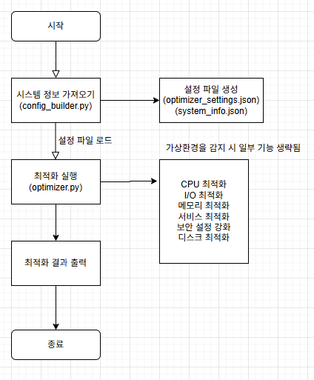
최적화 시스템 흐름도
시스템 흐름도 & 파일 구조
project-root/
├── .venv/ # 가상환경
├── src/ # 소스코드
│ ├── __init__.py
│ ├── main.py # 메인 실행 파일
│ ├── optimizer.py # 최적화 기능
│ ├── restore.py # 복원 기능
│ └── utils/ # 유틸리티 모듈
│ ├── __init__.py
│ ├── logger.py # 로깅 기능
│ ├── system.py #가상환경 탐지
│ └── config.py # 설정 불러오기 클래스
├── config/ # 설정 관련
│ ├── optimizer_settings.json # 최적화 설정
│ ├── restore_settings.json # 복원 설정
│ ├── system_info.json # 수집된 시스템 정보
│ └── config_builder.py # 설정 파일 생성 스크립트
├── tests/ # 테스트 코드
│ ├── __init__.py
│ ├── test_optimizer.py
│ ├── test_restore.py
│ └── test_config.py
├── requirements.txt # 필수 패키지 목록
└── README.md # 프로젝트 설명

Slide 5
최적화 기능 목록
최적화 종류 | 세부 기능 | 확인 명령어 | 목적
CPU 최적화 | CPU 우선순위 조정 | ps -o pid,comm,nice -C python3,nginx | 우선순위 상승으로 CPU 스케줄링 개선
 | CPU governor 설정 | cat /sys/devices/system/cpu/cpu*/cpufreq/scaling_governor | 고정된 최고 성능 모드, 반응속도 증가 (※ 가상환경은 건너뜀)
I/O 최적화 | I/O 스케줄러 | cat /sys/block/sda/queue/scheduler | 응답지연 감소, 빠른 요청 처리 (※ 가상환경은 건너뜀)
 | Read_ahead 설정 | blockdev --getra /dev/sda | 디스크 읽기 사전 요청 양 감소로 반응속도 향상
메모리 최적화 | 메모리 swappiness | cat /proc/sys/vm/swappiness | 디스크 스왑 사용 최소화
 | 메모리 drop_cache | cat /proc/sys/vm/drop_caches | 주기적 메모리 캐시 정리로 시스템 부하 예방
서비스 최적화 | 불필요 서비스 비활성화 | systemctl is-enabled cups 등 | 백그라운드 자원 낭비 방지
보안 강화 | UFW 방화벽 상태 | sudo ufw status verbose | 보안 강화를 위한 기본 방화벽 설정
 | SSH 설정 강화 | grep -Ei 'PermitRootLogin|PasswordAuthentication|Protocol|MaxAuthTries' /etc/ssh/sshd_config | 우선순위 조정을 통해 중요 프로세스가 CPU를 더 빠르게 선점하도록 유도
디스크 최적화 | 디스크 조각 모음 | e4defrag -c /home | 파일 접근 속도 향상 (※ 가상환경 건너뜀)
 | Inode 정리 | find /tmp -type f -empty, find /tmp -type d -empty | 불필요한 inode 자원 회수 (※ 가상환경 건너뜀)

Slide 6
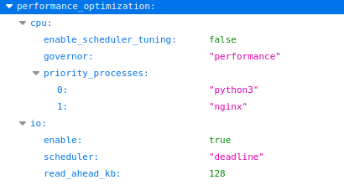
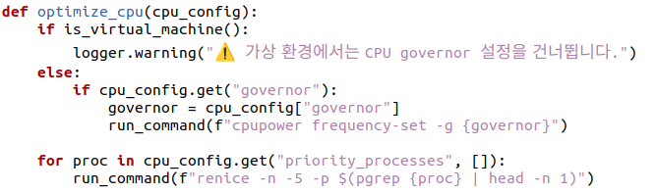
기능 세부 설명
CPU 최적화
cpupower frequency-set -g performance
기능: CPU의 동작 주파수 조절 정책(governor)을 performance로 설정
의미: 항상 최고 클럭으로 동작 → 실시간 응답 속도 높아짐
renice -n -5 -p $(pgrep {proc} | head -n 1)
기능: 지정된 프로세스의 우선순위(niceness)를 -5로 설정 (높은 우선순위)
의미: 중요한 프로세스가 CPU 자원을 더 빨리 배정받도록 함

Slide 7
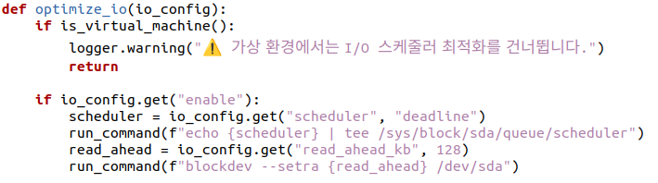
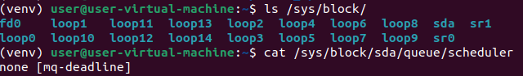
기능 세부 설명
IO 최적화
echo {scheduler} | tee /sys/block/sda/queue/scheduler
기능: 디스크 I/O 스케줄러를 설정 (noop, deadline, cfq 등)
의미: deadline은 지연 시간 예측 옵션 - 서버에 적합
blockdev --setra 128 /dev/sda
기능: read-ahead buffer size 설정
의미: 디스크 읽기 성능 향상에 기여
VM 내에서 보이는 /dev/sda 같은 디스크는 실제 물리 디바이스가 아님→ I/O 스케줄러, read_ahead 등 설정 변경해도 실효 없음

Slide 8
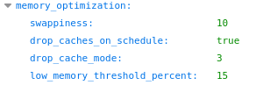
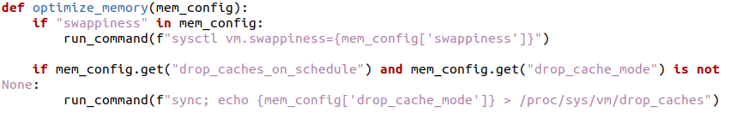
기능 세부 설명
메모리 최적화
sysctl vm.swappiness=10
기능: 스와핑 빈도를 조절
의미: 10으로 설정하면 스왑 사용을 최대한 억제 (RAM 중심 운용 - 빠름)
sync; echo {n} > /proc/sys/vm/drop_caches
기능: 파일 시스템 캐시를 강제로 비움
의미:
1: 페이지 캐시만 비움
2: inode, dentry만
3: 모두 비움

Slide 9
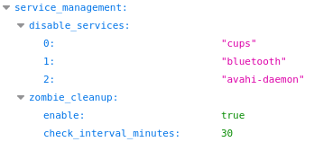
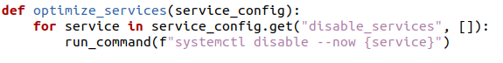
기능 세부 설명
서비스 최적화
systemctl disable --now {service}
기능: 시스템 서비스 비활성화 + 즉시 종료
의미: 불필요한 서비스로 인한 부하 제거

Slide 10
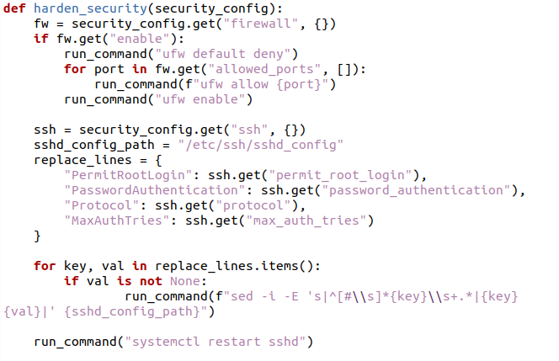
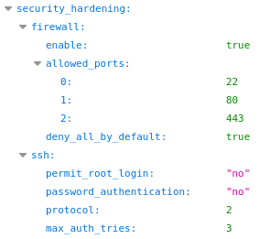
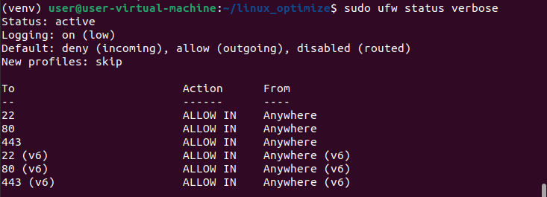
기능 세부 설명
보안 설정 강화
ufw default deny
기능: 모든 외부 접속을 기본적으로 차단
ufw allow {port}
기능: 특정 포트를 허용 (22, 80, 443 등)
ufw enable
기능: 방화벽(UFW) 실행

Slide 11
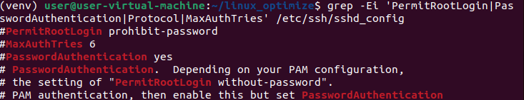
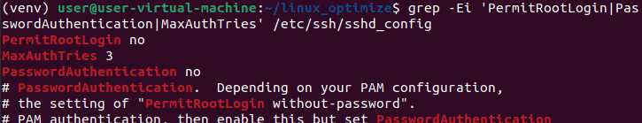
기능 세부 설명
보안 설정 강화
sed -i -E 's|^[#\s]*{key}\s+.*|{key} {val}|' /etc/ssh/sshd_config
기능: sshd_config에서 설정 키를 찾아 수정
의미: 예) PermitRootLogin, PasswordAuthentication 등을 설정
systemctl restart sshd
기능: SSH 설정 적용을 위해 SSH 데몬 재시작

Slide 12
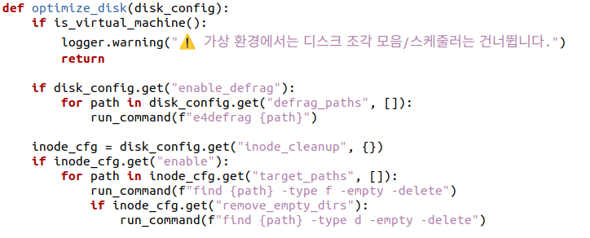
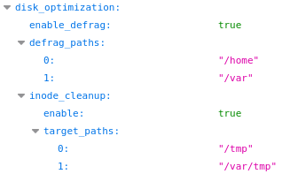
기능 세부 설명
디스크 최적화
e4defrag {path}
기능: ext4 파일 시스템 조각 모음
의미: 파일 배치 최적화로 I/O 성능 향상
find {path} -type f -empty –delete
기능: 비어있는 파일 삭제
find {path} -type d -empty –delete
기능: 비어있는 디렉토리 삭제

Slide 13
진행 상황
현재까지의 진행 상황 및 앞으로의 계획
개발 순서 | 개발 내용 | 개발 상태
1단계: 환경 설정 및 기본 구조 구성 | .venv/ 가상환경 설치 | 완료
 | 패키지 추가 (click, jsonschema, psutil) | 완료
2단계: 설정 관리 기능 개발 | settings.json → 기본 설정값 정의 (예: 방화벽 규칙, 로그 설정 등) | 완료
 | config.py → 설정 로드 및 jsonschema를 활용한 유효성 검사 기능 구현 | 완료
 | test_config.py → config.py 기능 검증 | 완료
3단계: 최적화 기능 개발 | system.py → 가상환경 탐지 기능 구현 | 완료
 | optimizer.py → 최적화 기능 구현 | 개발중
4단계: 복원 기능 개발 | restore.py → 복원 기능 구현(스냅샷, 자동 백업주기설정 등)
 | test_restore.py → 복원 로직 테스트
5단계: 명령어 인터페이스 개발 | main.py → GUI 기능 추가
 | python main.py optimize → 최적화 실행
6단계: 로깅 기능 추가 | python main.py restore → 복원 실행
 | logger.py → 로그 관리 기능 추가 (정보, 경고, 오류 등 구분)
 | 모든 기능에서 logger를 활용하도록 코드 수정
7단계: 통합 테스트 및 문서화 | 통합 테스트 진행
 | README.md 업데이트 (사용 방법, 실행 예시 추가)

Slide 14
정민혁
THANK YOU
마지막 페이지

